Slide 1


Коронавирусная инфекция (COVID-19). Прогнозирование новых случаев заболеваемости в Швейцарии

Slide 2

Цель: Определить Какое будет общее количество случаев заболевания на миллион в период с 5 апреля 2021 года по 5 июля 2021 года Задачи в рамках сессий: - определить значимый тренд по заболевшим; - выяснить, важна ли сезонность при появлении новых заболевших; - определить выбросы данных; - выбрать и настроить модель предсказания;

Slide 3
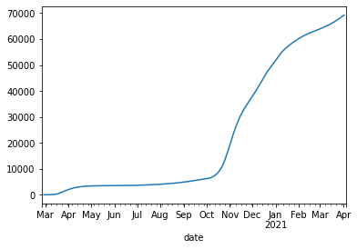
Тренд заболеваемости.
Наблюдается общая тенденция к росту заболеваемости

Slide 4
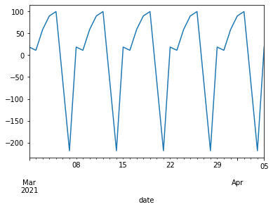
Сезонность заболеваемости.
Наблюдается недельная сезонность в масштабе +-150 человек.

Slide 5
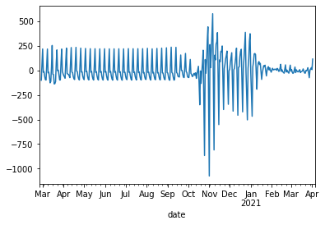
Выбросы данных.
Остатки (+-750 человек) превышают сезонность. Сезонность меньше, чем случайные колебания. Период с сентября 2020 по апрель 2021 является случайным.

Slide 6
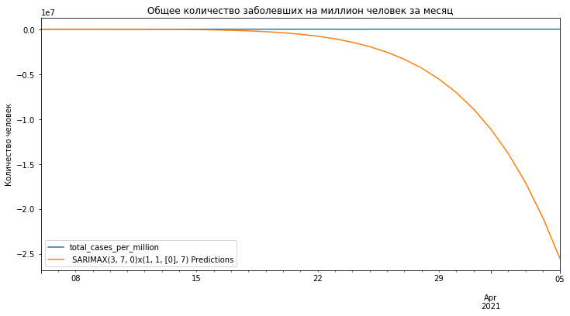
Выбор и настройка модели ARIMA.
Модель более-менее может предсказать на 6 дней, далее предсказания с ожидаемыми данными расходятся.
Проблема: в прогнозе на месяц прогнозируется падение, когда наша переменная падать не может (она может только расти).

Slide 7
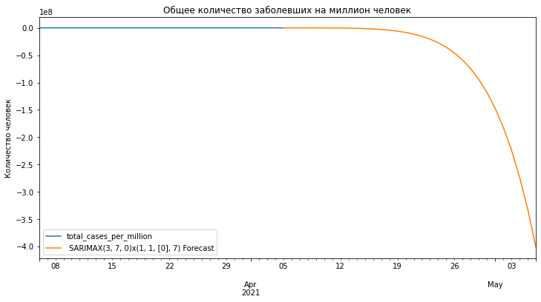
Выбор и настройка модели ARIMA.
Предсказание по этой модели выдает большую ошибку.

Slide 8
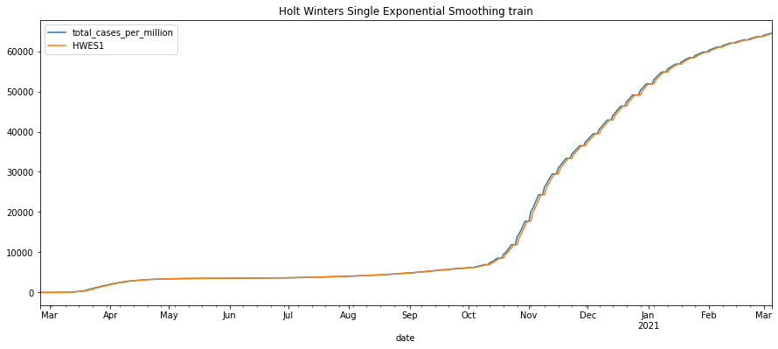
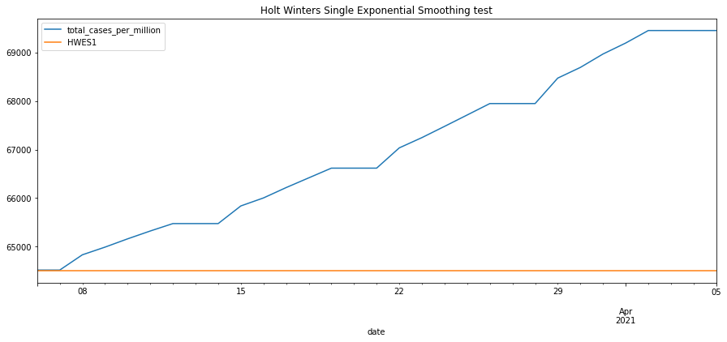
Выбор и настройка модели простейшего экспоненциального сглаживания
Проблема: Простейшее экспоненциальное сглаживание не видит сезонности. Это не лучшее предсказание, т.к. на весь период предсказано одно количество заболевших, когда наша переменная может только расти

Slide 9
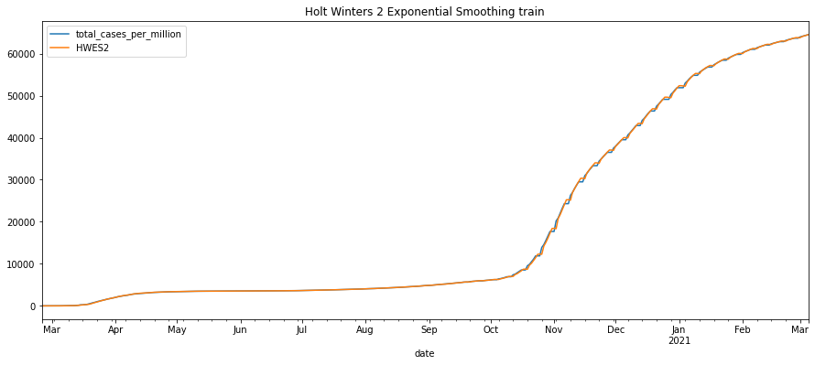
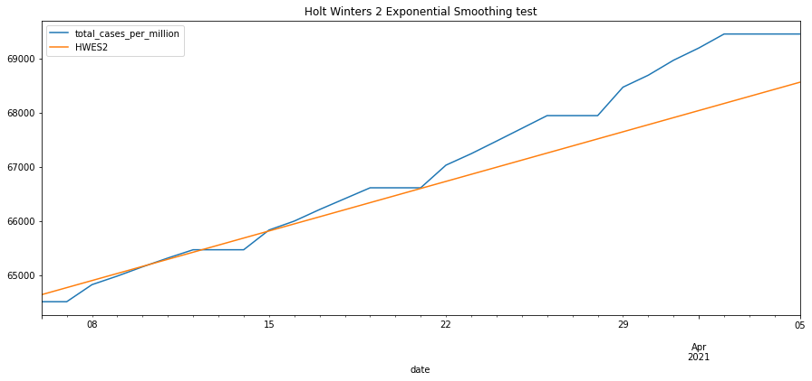
Выбор и настройка модели Holt
Проблема: Простейшее экспоненциальное сглаживание не видит сезонности. Это не лучшее предсказание, т.к. на весь период предсказано одно количество заболевших, когда наша переменная может только расти

Slide 10

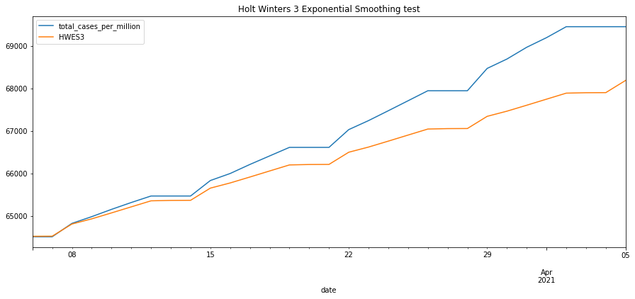
Выбор и настройка модели HoltWinters
Модель более точно повторяет реальный рост заболеваемости. Она наиболее точная.

Slide 11
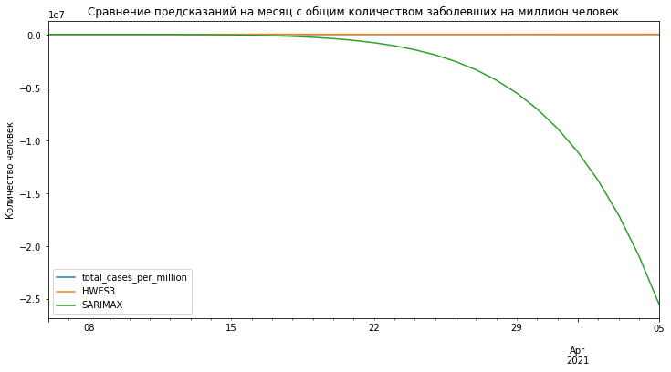
Сравнение ошибки в моделях ARIMA и HoltWinters
ARIMA авторегрессия на тестовом наборе данных дала ошибку: SARIMAX(3, 7, 0)x(1, 1, [0], 7) RMSE
Error: 7843544.245.
Модель HoltWinters на тестовом наборе данных дала ошибку : HWES3 RMSE
Error: 816.0112227.
В среднем ошибка сократилась. Модель HoltWinters более точная.

Slide 12


